Slide 1
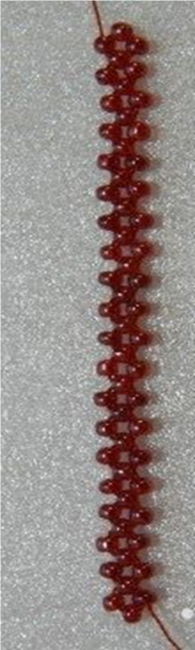
Муниципальное бюджетное учреждение дополнительного образования «Центр внешкольной работы»
Задание
«Плетение цепочки в технике «Крестик» или
«Монастырское плетение в одну нить»
Для учащихся 2-3 года обучения
по дополнительной общеразвивающей программе «Декоративно-прикладное творчество»
Возраст 9-16лет
Педагог дополнительного образования
Изаак Людмила Александровна
г. Петропавловск-Камчатский
2025 г.

Slide 2
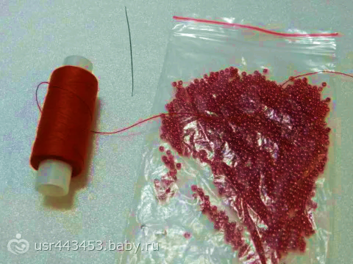
.
Здравствуйте, дорогие учащиеся!
Сегодня будем плести цепочку в технике «Крестик» или «Монастырское плетение в одну нить».
С этой техникой вы знакомы, но вы плели на две нити.
Сегодня будем плести в одну нить.
Нам понадобятся следующие материалы:
бисер любого цвета;
нитки;
бисерная игла;
ножницы.

Slide 3
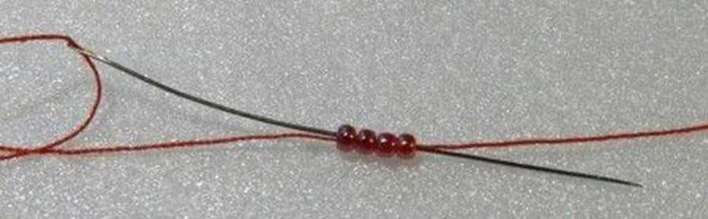
1. Набираем на нить 4 бисеринки. 2. Замыкаем их в кольцо (как делали при плетении на две нити).
Техника выполнения

Slide 4
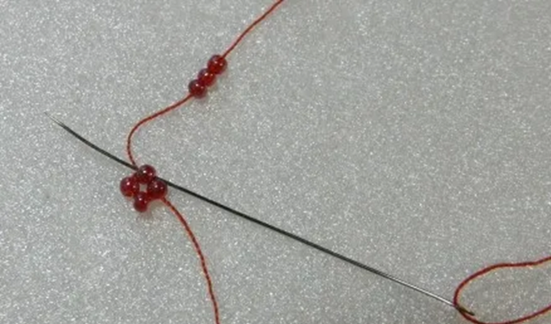
3. Набираем 3 бисеринки и проходим в ту бисеринку, из которой, только что вышла игла.

Slide 5
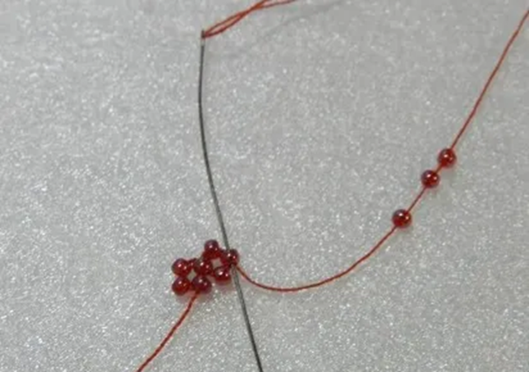
4. Продолжаем плести подобным образом до нужной длины. Чтобы цепочка получилась ровно, нужно каждый круг пройти дважды.

Slide 6
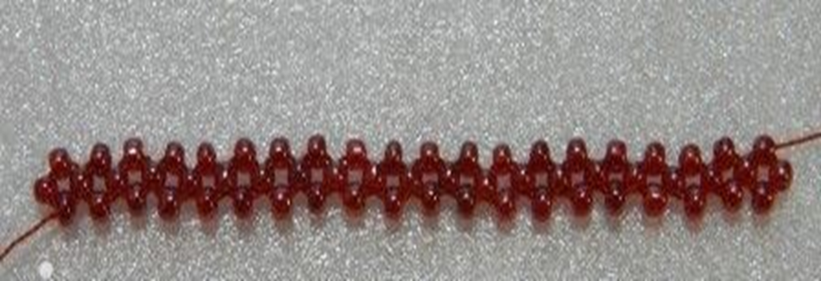
Получается вот такая цепочка. Можно взять любые сочетания цветов. Если каждые 3 бисеринки взять разных цветов, получатся треугольники. Если средние бисеринки берем другого цвета, то будут полоски.

Slide 7
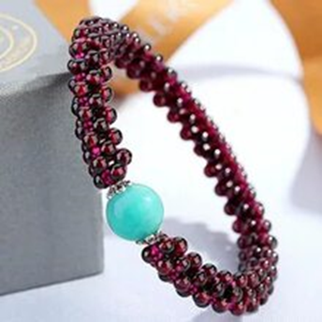
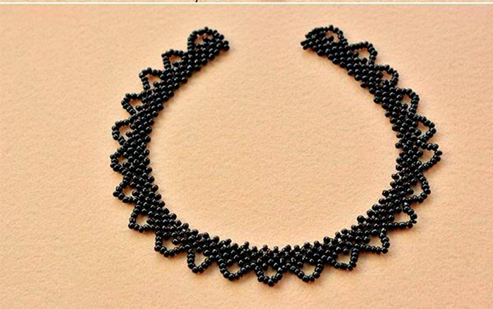
Такую цепочку можно использовать самостоятельно, как фенечку. Если доплести треугольники, то можем получить колье. Варианты изделий представлены на фото.

Slide 8
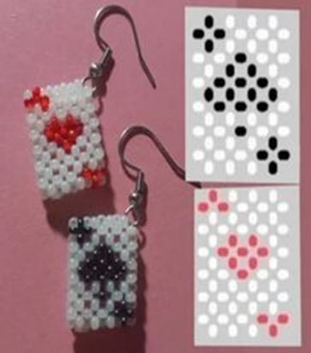
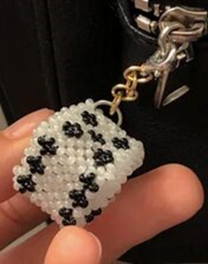
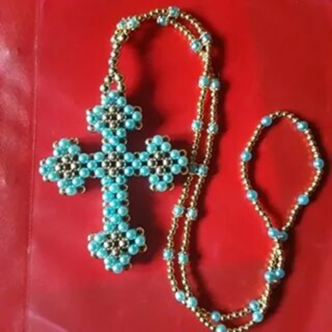
Используя данную технику плетения, можно сплести различные украшения и аксессуары.

Slide 9
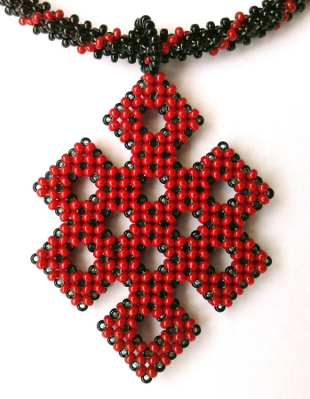
Задание Принесите на следующее занятие выполненную цепочку. Мы завершим ее в готовое изделие. Желаю вам творческих успехов!

